Slide 1
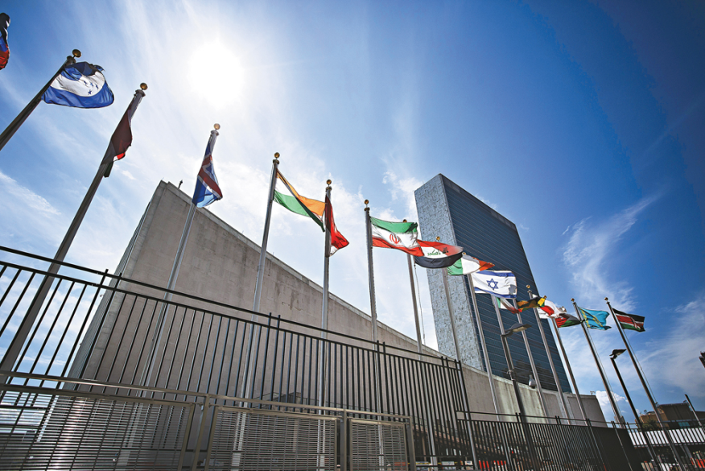
单元排查落实练(八)

Slide 2
栏目索引
易混易错排查
高频考点再练

Slide 3
易混易错排查
1
2
3
4
5
6
7
8
9
10
1.国际组织是国际社会最基本的成员。( )
提示：错误。主权国家是国际社会最基本的成员，也是国际关系的主要参加者。
2.维护国家间的共同利益是国家对外活动的出发点。( )
提示：错误。维护国家利益是主权国家对外活动的出发点和落脚点，国家间的共同利益是国家合作的基础。
3.国际竞争的实质是以国防和科技实力为基础的综合国力的较量。( )
提示：错误。国际竞争的实质是以经济和科技实力为基础的综合国力的较量。
答案

Slide 4
1
2
3
4
5
6
7
8
9
10
4.联合国大会是唯一有权采取行动维护国际和平与安全的机构。( )
提示：错误。联合国安理会是唯一有权采取行动维护国际和平与安全的机构。
5.我国一贯支持和参加联合国的一切活动。( )
提示：错误。中国支持联合国的各项工作是有原则的，我国支持联合国按照其宪章精神所进行的各项工作。
6.世界的多极化趋势意味着当今世界已经实现了多极化。( )
提示：错误。世界多极化作为一种趋势，还在发展中。
答案

Slide 5
1
2
3
4
5
6
7
8
9
10
7.国家性质和国家力量决定一国的外交政策。( )
提示：错误。国家性质和国家利益决定一国的外交政策。
8.促进世界的和平与发展是我国外交政策的首要目标。( )
提示：错误。维护我国的主权、安全和发展利益，促进世界的和平与发展，是我国外交政策的基本目标。其中，维护我国的主权、安全和发展利益是我国外交政策的首要目标。
答案

Slide 6
1
2
3
4
5
6
7
8
9
10
9.我国政府一贯信守和平共处五项原则，因此，在任何情况下都要同世界各国发展友好合作关系。( )
提示：错误。我国同各国发展友好合作关系是有原则的，是以互相尊重主权和领土完整为基础的，在涉及民族利益和国家主权的问题上，绝不屈服于任何外来压力，绝不拿原则做交易。
10.我国坚持平等互利的基本准则，在此基础上积极发展与发展中国家结盟。( )
提示：错误。基本准则是和平共处五项原则。我国提出的是不结盟政策，与一些国家建立的是战略性伙伴关系或者是合作伙伴关系。
答案
返回

Slide 7
高频考点再练
1
2
3
4
5
6
7
8
9
10
11
一、选择题
1.2015年10月27日，美军“拉森”号导弹驱逐舰闯入中国南沙群岛渚碧礁12海里内。对此，中国外交部发言人表示，中国“绝不允许任何国家以‘维护航行和飞越自由’为名，侵犯中国在南沙群岛的领海和领空。这表明( )
①中国坚定地维护自己的核心利益 ②中国政府依法行使管辖权和自卫权 ③当今世界的多极化趋势在深入发展 ④中国在国际事务中的话语权进一步增强
A.①② B.③④ C.①③ D.②④
A
答案

Slide 8
1
2
3
4
5
6
7
8
9
10
11
2.美国、英国、法国、俄罗斯、中国和德国与伊朗于2015年7月结束伊朗核问题谈判。中国在谈判关键时刻，弥合各方分歧，促成各方达成全面协议，释放出大国外交正能量。通过谈判解决伊朗核问题( )
①是各国基于共同利益通力合作和努力的结果 ②说明中国为国际和平与安全发挥着建设性作用 ③突显了联合国促进国际合作与发展的作用 ④意味着伊朗失去了对外保持独立自主的权利
A.①② B.①③ C.①④ D.②③
A
解析 ③不符合题意。④说法错误，各方达成全面协议并不意味着伊朗失去了对外保持独立自主的权利。
解析答案

Slide 9
1
2
3
4
5
6
7
8
9
10
11
3.2015年7月9日，习近平在金砖国家领导人会晤时强调，共同打造持久稳定的安全格局，共同打造互利共赢的发展格局，共同打造多维立体的互联互通格局，共同打造开放包容的区域合作格局。共同打造“四个”格局需要金砖国家各成员国( )
①互利合作，维护世界各国的利益 ②包容互鉴，实现地区政治经济一体化 ③同舟共济，构建合作共赢的伙伴关系 ④互尊互信，推进国际关系民主化
A.①② B.①④ C.②③ D.③④
D
答案

Slide 10
1
2
3
4
5
6
7
8
9
10
11
4.2015年10月，美国与11个环太平洋国家成功结束“跨太平洋战略经济伙伴协定”(TPP)谈判，达成TPP贸易协定。TPP要价相当高，中国目前无法接受，加入尚待时机。这说明( )
A.国际关系的实质是利益关系
B.国家性质和利益决定国际关系
C.对抗仍然是当今时代的主题
D.国际竞争的实质是经济的较量
A
答案

Slide 11
1
2
3
4
5
6
7
8
9
10
11
5.习近平同志强调：“在当前形势下，中美双方要不畏艰难，勇于创新，积累正能量， 努力建设相互尊重、互利共赢的合作伙伴关系，开创中美构建新型大国关系新局面。中美积累正能量，需要双方( )
①建立战略同盟关系，推动世界多极化进程 ②尊重对方的核心利益，寻求广泛的共同利益 ③坚持和平共处五项原则，承担国际责任和义务 ④尊重和维护两国人民自主选择的社会制度和发展道路
A.①③ B.①④ C.②③ D.②④
D
解析 ①建立战略同盟关系说法错误，坚持和平共处五项原则是我国处理对外关系的基本准则，并不要求美国也坚持，③不符合题意。
解析答案

Slide 12
1
2
3
4
5
6
7
8
9
10
11
6.2015年1月12日，驻英国大使刘晓明在中外记者会上表示，中国坚持走和平发展道路已写入宪法，中国不称霸，不仅今天不称霸，将来永远也不称霸。我们不会陷入“修昔底德陷阱”，不会走“国强必霸”之路。证明这一观点，你可以用到的知识有( )
①和平与发展是当今时代的主题，坚决反对霸权主义和强权政治
②我国坚持独立自主的基本立场，坚决捍卫国家的独立和主权
③我国的国家性质和国家利益决定了我国实行独立自主的和平外交政策
④我国外交政策的实践说明中国是维护世界和平与稳定的积极因素
A.①② B.①④ C.②③ D.③④
D
解析 材料主要体现我国坚持和平外交政策，不对外侵略扩张，①②不符合题意。
解析答案

Slide 13
1
2
3
4
5
6
7
8
9
10
11
7.从2009年的派10万美国学生到中国学习到今年提出的100万留学生计划，美国总统奥巴马政府不断加强中美文化交流，希望培养能积极地和中国打交道的新一代美国领导人，不断拓展交流领域。下列选项中属于这一行为原因的是( )
①经济全球化趋势深入发展 ②美国坚持霸权主义和强权政治 ③中国的综合国力不断增强，国际地位不断提高 ④维护国家共同利益是主权国家对外活动的出发点和落脚点
A.①② B.③④ C.②④ D.①③
D
答案

Slide 14
1
2
3
4
5
6
7
8
9
10
11
8.2015年9月26日，在联合国发展峰会上我国政府宣布，将免除对有关最不发达国家、内陆发展中国家、小岛屿发展中国家截至2015年底到期未还的政府间无息贷款债务。同时，宣布将设立“南南合作援助基金”，首期提供20亿美元。这体现出( )
①我国积极加强同周边国家的睦邻友好和务实合作 ②世界经济发展的最突出问题是南北发展不平衡 ③维护世界和平，促进共同发展是我国外交政策的宗旨 ④我国在帮助发展中国家方面起到了引领者的作用
A.①② B.②③ C.①④ D.③④
D
答案

Slide 15
1
2
3
4
5
6
7
8
9
10
11
9.应国家主席习近平邀请，法国总统弗朗索瓦·奥朗德于2015年11月2～3日对中国进行国事访问。多年来，中方愿意同法方一道，寻找更多利益契合点，深化合作，让中法关系更加紧密、更加持久、更加特殊。这说明( )
①国际交往应该求同存异、寻求利益交汇点 ②中法建立结盟关系符合各自发展需要 ③中法利益一致、关系更加密切 ④中国始终不渝地奉行互利共赢的开放战略
A.①③ B.①④ C.②④ D.③④
B
答案

Slide 16
1
2
3
4
5
6
7
8
9
10
11
二、非选择题
10.秉持“亲、诚、惠、容”四字周边外交新理念，中国领导人频繁访问周边国家，提出了一系列战略性、跨区域的新构想：建设“丝绸之路经济带”“缅中印孟经济走廊”“21世纪海上丝绸之路”……习近平主席指出，远亲不如近邻，与邻为善、以邻为伴是唯一正确的选择。对于存在的分歧和争端，我们在坚定维护国家主权和领土完整的前提下，致力于通过对话协商和平解决。
结合材料，运用政治生活中国家利益的知识，分析我国周边外交工作思路的合理性。
答案

Slide 17
1
2
3
4
5
6
7
8
9
10
11
答案 (1)维护国家利益是主权国家对外活动的出发点和落脚点。做好周边外交工作有利于维护国家主权、安全和发展利益，为我国发展创造良好的环境。
(2)国家利益是国际关系的决定性因素，共同利益是国家间合作的基础，而利益对立则是引起国家冲突的根源。做好周边外交工作，有利于妥善解决国家间存在的分歧和争端，有利于维护地区和平稳定的大局，促进各国共同发展。
(3)我国的国家性质和国家利益决定了我国要坚持独立自主的和平外交政策。坚持与邻为善、与邻为伴，努力使自身发展更好惠及亚洲国家，体现了我国外交政策的宗旨和基本目标。

Slide 18
1
2
3
4
5
6
7
8
9
10
11
11.材料一 当地时间2015年9月25日，中国国家主席习近平在华盛顿同美国总统奥巴马举行了双边会谈，双方同意继续努力构建中美新型大国关系。习近平指出，中美关系是世界上最重要的双边关系之一，中方愿同美方一道，坚持不冲突不对抗、相互尊重、合作共赢，不断拓展双边、地区、全球层面务实合作，以建设性方式管控分歧和敏感问题，推动中美关系始终沿着正确轨道向前发展。

Slide 19
1
2
3
4
5
6
7
8
9
10
11
(1)结合材料，运用国际社会的有关知识，分析我国为什么要坚持合作共赢的外交理念。
答案 ①国家利益是国际关系的决定性因素，共同利益是国家间合作的基础。坚持合作共赢，在维护自身利益的同时兼顾他国合理关切，在谋求本国发展中促进各国共同发展，才能巩固国家间合作的基础。②和平与发展是当今时代的主题，和平、发展、合作、共赢成为不可阻挡的时代潮流。坚持合作共赢，顺应了时代潮流，有利于建立国际政治经济新秩序。③坚持合作共赢，体现了我国独立自主的和平外交政策的要求，促进世界和平与发展是我国外交政策的宗旨和目标，和平共处五项原则是我国对外关系的基本准则。
答案

Slide 20
1
2
3
4
5
6
7
8
9
10
11
材料二 2015年是中国人民抗日战争暨世界反法西斯战争胜利70周年，9月3日是抗日战争胜利纪念日。中华民族历经战乱和苦难的历史告诉我们，个人的命运与国家兴衰息息相关，落后就要挨打，只有国家富强，人民才能安居乐业。历史不能忘却，正义不容挑战，抗日战争胜利的隆重纪念，既是对蠢蠢欲动的军国主义分子的威严震慑，亦是为整个国际社会敲响警钟。

Slide 21
1
2
3
4
5
6
7
8
9
10
11
(2)联系材料，运用国际社会的知识，分析怎样才能让历史的悲剧不再重演。
答案 ①落后就要挨打。因此，我们一定要增强综合国力，全面建成小康社会，把我国建设成为富强民主文明和谐的社会主义现代化国家。②要维护世界和平与发展，必须坚决反对霸权主义和强权政治，建立以和平共处五项原则为基础的有利于世界和平与发展的国际新秩序。
答案
返回

Slide 22
本课结束
www.91taoke.com
更多精彩内容请登录：

